Slide 1


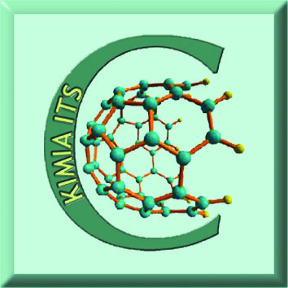
PENGENALAN PROGRAM PASCASARJANA DEPARTEMEN KIMIA
INSTITUT TEKNOLOGI SEPULUH NOPEMBER

Slide 2

PROGRAM
Magister (S2)
Magister Double Degree kerjasama dengan Asosiasi PT Perancis “n+i” (mis. Université de Picardie Jules Verne, Université Paris-sud), National Taiwan University of Science and Technology, Asian Institute of Technology (Thailand)
Doktor (S3)
PMDSU (Pendidikan Magister Menuju Doktor untuk Sarjana Unggul)

Slide 3
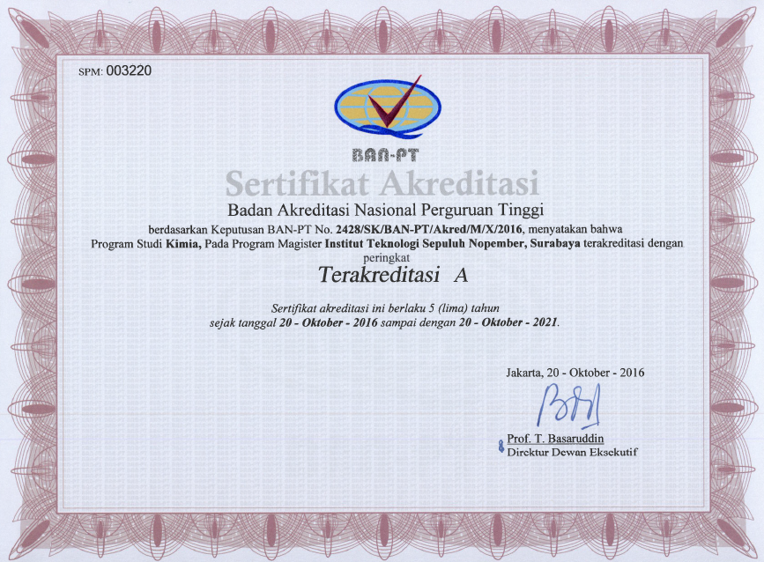
AKREDITASI

Slide 4
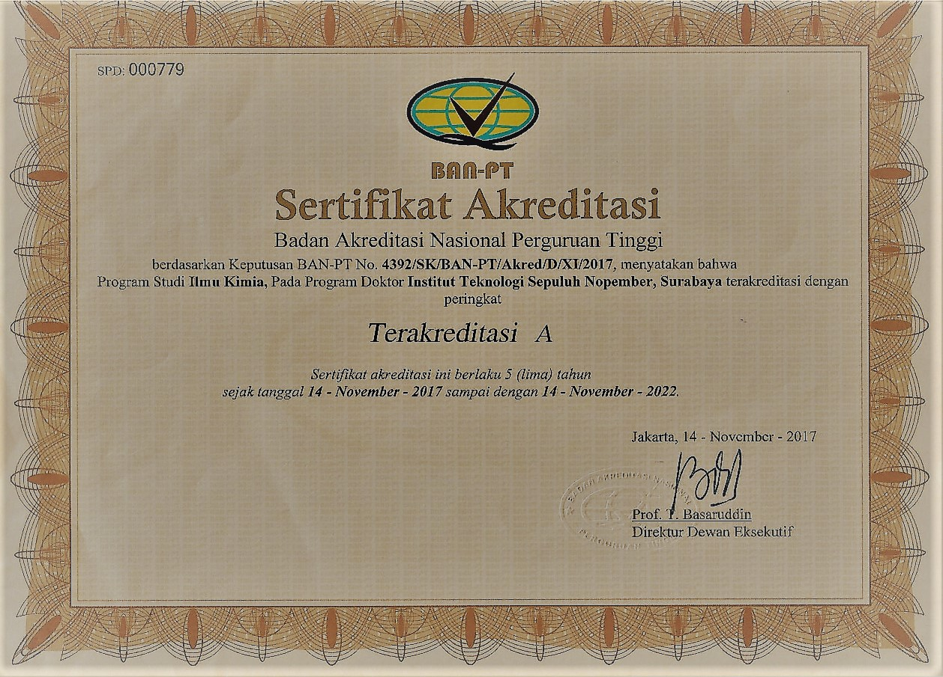
AKREDITASI

Slide 5
Joint Research dan Publikasi dengan PT Luar Negeri
Universiti Teknologi Malaysia
Chulalongkorn University (Thailand)
Kyushu University (Jepang)
Saitama University (Jepang)
Saga University (Jepang)
National Cheng Kung University (Taiwan)
Nanyang Technological University (Singapura)

Slide 6
STAF PENGAJAR
24 dosen Kimia ITS lulusan S3 dari berbagai perguruan tinggi luar dan dalam negeri
8 diantaranya telah meraih jabatan guru besar

Slide 7
BIDANG MINAT PROGRAM MAGISTER (S2)
Kimia Anorganik
Kimia Organik
Kimia Analitik
Kimia Fisik
Pengajaran Kimia (hanya untuk para guru Kimia)

Slide 8
DANA PENELITIAN 2018
Diskoveri Senyawa Turunan Santon Terprenilasi dari Dua Spesies Garcinia Baru Endemik Maluku sebagai Antioksidan dan Antimalaria (Penelitian Disertasi Doktor, 1 tahun)
Material Karbon dari Tanaman Lokal Indonesia untuk Pengembangan Biosensor di Bidang Kesehatan (Penelitian Disertasi Doktor, 2 tahun)
Utilisasi Ekstrak Tanaman Obat Andrographis paniculata L. Ness sebagai Anti Radiasi Ultraviolet (Penelitian Disertasi Doktor, 2 tahun)
Isolasi dan Karakterisasi Senyawa Bioaktif Ekstrak Etil Asetat Garcinia latissima Miq. (Penelitian Tesis Master, 1 tahun).
Isolasi dan Karakterisasi Senyawa Turunan Fenolat dari Kulit Batang Tumbuhan Garcinia latissima Miq. (Penelitian Tesis Master, 1 tahun).

Slide 9
DANA PENELITIAN 2018
6. Peningkatan Kinerja Membran Elektrolit Untuk Sel Bahan Bakar : Peran gugus fungsi dalam struktur komposit sebagai jalur lintasan proton – Topik Pertama (Variasi loading matriks kitosan/anhidratftalat-terbaik dengan jumlah filler carbon nanotube optimum) (Penelitian Tesis Master, 1 tahun).
7. Preparasi, Karakterisasi dan Modifikasi Pori Membran Katalis Serat Berongga yang Disiapkan dengan Metode Inversi Fasa (Penelitian Tesis Master, 1 tahun).
8. Ekstraksi Mn dari Batuan Mangan NTT sebagai Material Katoda Litium Ion Baterei (Penelitian Tesis Master, 1 tahun).
9. Preparasi Kobalt-Karbon Nanopori Baru dengan Template Komposit ZIF-67/Kitosan serta Aplikasinya sebagai Adsorben Zat Warna Batik dalam Air (Penelitian Tesis Master, 1 tahun).

Slide 10
DANA PENELITIAN 2018
10. Penggunaan MnO₂ dari Limbah Pasta Baterai Sel Kering untuk Bahan Katoda Baterai Ion Lithium (Penelitian Tesis Master, 1 tahun).
11. Pengembangan Material Karbon dan Mixed Matrix Membrane dengan Pengisi Komposit Zeolit-karbon untuk Aplikasi Pemisahan Gas (Penelitian Tesis Master, 1 tahun).
12. Pengembangan Material Karbon Termodifikasi Heteroatom dari Biomassa Kelapa Sawit dan Ampas Tebu untuk Kontrol Emisi CO₂ (Penelitian Tesis Master, 1 tahun).
13. Sintesis Zeolit Y dari Kaolin Bangka Belitung Melalui Tahap Aktivasi Metakaolin dengan Variasi Konsentrasi Asam Sulfat Sebagai Katalis (Penelitian Tesis Master, 1 tahun).

Slide 11
DANA PENELITIAN 2018
14. Pada Reaksi Esterifikasi Pengembangan Metoda Baru Sintesis Analog Pirazinamida untuk Pengobatan Tuberkulosis (Penelitian Tesis Master, 1 tahun).
15. Pengembangan Senyawa-senyawa Bioaktif Baru Turunan 6,12-Tetrahidro-5H,11H-indolo[3,2-b]karbazola (PMDSU 2 tahun).
16. Katalis Multi Logam/Zeolit untuk Hidrogenasi Karbon Dioksida menjadi Bahan Bakar Cair (PMDSU 2 tahun).
17. Produksi Biofuel dari Minyak Kemiri Sunan Melalui Reaksi Deoksigenasi Menggunakan Katalis Logam/Zsm-5 Hierarki (PMDSU 2 tahun)
18. Discoveri dan potensi antidiabetik "santon glikosida baru" hasil reaksi antara glikosida dengan isolat santon dari tumbuhan Garcinia endemik di Kalimantan Barat (Penelitian Pasca Doktor 2 tahun).

Slide 12
DANA PENELITIAN 2018
19. Bioaktivitas dan Konstituen Kimia dari Chromolaena odorata (Penelitian Dasar 3 tahun).
20. Synthesis of Faujasite Material from Kaolin Bangka Belitung and Its Application for Esterification (Penelitian Dasar 1 tahun).
21. Pencarian Senyawa Bioaktif Antimalaria turunan Santon pada Taksa Garcinia Hutan Tropis Kering, Kepulauan Maluku Indonesia Timur (Penelitian Dasar 2 tahun)
22. Pengembangan Strategi Sintesis Komposit Mesopori MetalOrganic Frameworks serta Aplikasinya sebagai Katalis Heterogen dan Adsorben (Penelitian Dasar 2 tahun).
23. Biodegradasi Pewarna Metil Orange oleh Jamur Pelapuk Coklat (Penelitian Dasar 2 tahun).
24. Biodegradasi Pewarna Metilen Biru oleh Jamur Pelapuk Coklat (Penelitian Dasar 3 tahun).

Slide 13
DANA PENELITIAN 2018
25. Kinerja Katalis Berbasis Fluorida dalam Sintesis Asam Laktat dari Selulosa sebagai Bahan Baku Larutan untuk Dialisis Ginjal (Penelitian Dasar 1 tahun).
26. Synthesis of Mesoporous Aluminosilicate from Bauxite Waste and Its Application As Acid Catalyst in Esterification of Kemiri Sunan Oil (PDUPT 2 tahun).
27. Pengajian Karakteristik Kimia dan Fisika Abu Layang yang Menjadi Penentu Kekuatan Mekanik Perekat Gepolimer Abu Layang PLTU Berbahan Bakar Batubara (PDUPT 2 tahun).
28. Asilasi Selektif Fenol dalam Pembuatan Hidroksiasetofenon sebagai Bahan Intermediet Pembuatan Parasetamol dengan Katalis Asam Padat (PDUPT 1 tahun).
29. Pemanfaatan Polimer Alam Kitosan sebagai Material Energi untuk Aplikasi DSSC (PDUPT 2 tahun).

Slide 14
DANA PENELITIAN 2018
30. Pengembangan Teknik Analisis Baru (Non Chemical) untuk Identifikasi Golongan Darah Sistem Abo dan Rhesus (3 tahun).
31. Pengembangan Inhibitor alfa-Glukosidase Baru untuk Pengobatan Diabetes (PDUPT 3 tahun).
32. Fabrikasi “Hard Capsule” Halal dari Tanaman Lokal Indonesia (PTUPT 2 tahun).
33. Sistem Deteksi Halal untuk Membedakan Berbagai Jenis
Hewan Daging Konsumsi (PPKI 1 tahun).
34. Pembuatan Kapsul Berbahan Dasar Kitosan Larut Air dari Kitosan Komersial (Penelitian Unggulan ITS 1 tahun).
35. Deteksi Gelatin Babi dalam Makanan Olahan Menggunakan Sensor Quartz Crystal Microbalance Termodifikasi NiO
Nanopartikel Untuk Pengendalian Produk Halal (Tahap III) (Penelitian Unggulan ITS 1 tahun).

Slide 15
DANA PENELITIAN 2018
36. Modifikasi Desain Membran Komposit ZSM- 5/PES dan
Pengukuran Kinerjanya sebagai Separator Baterai Ion Litium
Berkinerja Tinggi (Penelitian Unggulan ITS 1 tahun).
37. Sintesis ZSM-5-TiO₂-C-OTMS dan kinerjanya terhadap
pengolahan limbah zat warna melalui mekanisme adsorpsi
Fotokatalisis (Penelitian Pascasarjana ITS 1 tahun).
38. Identifikasi Senyawa Organik Fosil dalam Rangka Eksplorasi Minyak Mentah Lapangan Sanga- Sanga-Kutai Kartanegara Kalimantan Timur (Penelitian Laboratorium 1 tahun).
39. Sintesis Kompleks dengan Ligan Turunan Thiosemicarbazone Isatin sebagai Senyawa Anti Kanker Baru (Penelitian Laboratorium 1 tahun).

Slide 16
DANA PENELITIAN 2018
40. Produksi Fraksi Metil Ester Melalui Metode Konversi Termal
dan Katalitik Limbah Botol Plastik dan Limbah Minyak
Goreng Serta Aplikasinya pada Mesin Genset (Penelitian Laboratorium 1 tahun).
41. Produk Pencairan Batubara Padat Menjadi Batubara Cair Sebagai Alternatif Bahan Bakar Minyak (Penelitian Laboratorium 1 tahun).
42. Sintesis Nanopartikel Zeolit NaA dari Kaolin: Optimalisasi
Penggunaan Mother Liquor sebagai Media Sintesis yang
Berkelanjutan (Penelitian EPI UNET 1 tahun).
43. Diskoveri Aroma Getah Styrax benzoin (Penelitian EPI UNET 1 tahun).

Slide 17
STUDENT EXCHANGE (TRANSFER sks)

Slide 18
BEASISWA
LPDP
BUDI-DN LPDP
BPPDN, Kemenag (5000 Doktor)
PMDSU
PTN Baru
Tendik Berprestasi
Fresh Graduate ITS
Beasiswa Unggulan (Masyarakat Berprestasi, BU 3T, BU Pegawai Kemendikbud)

Slide 19
INFORMASI LEBIH LANJUT
https://www.its.ac.id/kimia/id/program-studi/program-studi-s2/
https://www.its.ac.id/kimia/id/program-studi-s3/
Telp. (031) 594 7213
WA 085730239738
Email: s2kimia@chem.its.ac.id

Slide 20
TERIMA KASIH Bersama kita mengembangkan Kimia di Program Pascasarjana Departemen Kimia
INSTITUT TEKNOLOGI SEPULUH NOPEMBER

Slide 21
